Slide 1

KHOA HỌC DỮ LIỆU
Phân tích
Giá Cổ phiếu Nhóm Big Tech
Giai đoạn 2019 – 2024
Sinh viên: Dương Thị Ly
Giảng viên:Ts. Nguyễn Văn Huy
Lớp: K58KTPM
AAPL
MSFT
GOOGL
META
AMZN
Notes:
Slide bìa. Điền tên sinh viên, giảng viên và lớp vào chỗ trống. 5 cổ phiếu được nghiên cứu: AAPL, MSFT, GOOGL, META, AMZN.

Slide 2





NỘI DUNG TRÌNH BÀY
01
02
03
Giới thiệu đề tài
Giới thiệu dữ liệu
Phân tích dữ liệu (EDA)
Lý do, mục tiêu, phạm vi nghiên cứu
Nguồn dữ liệu, mô tả bộ dữ liệu
5 câu hỏi phân tích — xu hướng, rủi ro, volume
04
05
Mô hình dự đoán và Phân cụm
Kết luận
Prophet forecasting + K-Means clustering
Tổng kết, hạn chế, hướng phát triển
Notes:
Nội dung 5 phần chính. Tổng thời gian thuyết trình khoảng 15–20 phút.

Slide 3

01 | GIỚI THIỆU ĐỀ TÀI
Mục tiêu nghiên cứu
Phương pháp nghiên cứu
Thu thập dữ liệu
Tiền xử lý
Phân tích khám phá dữ liệu
Xây dựng mô hình học máy
Đánh giá kết quả
1
1
Phân tích xu hướng giá 5 cổ phiếu Big Tech
2
2
So sánh hiệu suất sinh lời và rủi ro
3
3
Xây dựng mô hình dự đoán xu hướng tăng giảm
4
4
Phân cụm giai đoạn thị trường (K-Means)
5
Notes:
Nhấn mạnh: tại sao chọn Big Tech và tại sao giai đoạn 2019–2024 đặc biệt thú vị (bao gồm COVID, suy giảm 2022, AI boom 2023).

Slide 4
02 | GIỚI THIỆU DỮ LIỆU
5
6 năm
~1.509
Cổ phiếu
2019 – 2024
Ngày giao dịch
Tiêu chí | Chi tiết
Đối tượng | 5 cổ phiếu: AAPL, MSFT, GOOGL, META, AMZN
Thời gian | 01/01/2019 – 31/12/2024 (6 năm)
Ngôn ngữ | Python 3.x
Thư viện chính | Pandas, NumPy, Matplotlib, scikit-learn
Công cụ | VS Code + Jupyter Notebook
Nguồn dữ liệu | Yahoo Finance (thư viện yfinance)
->là những tài sản đầu tư hấp dẫn nhất, chiếm tỷ trọng lớn trong các quỹ đầu tư toàn cầu.
Notes:
Dữ liệu lấy bằng yfinance. Nhấn mạnh: Close price là cột chính dùng để phân tích và dự đoán.

Slide 5



03 | PHÂN TÍCH DỮ LIỆU — 5 CÂU HỎI NGHIÊN CỨU
Q1
Q2
Q3
Xu hướng giá
Sinh lời tích lũy
Tương quan
Giá biến động thế nào qua 2019–2024?
Cổ phiếu nào sinh lời tốt nhất?
Các cổ phiếu có cùng biến động không?
Q4
Q5
Rủi ro và biến động
Khối lượng giao dịch
Cổ phiếu nào rủi ro cao nhất?
Volume có liên quan đến biến động giá không?
Notes:
Slide tổng quan 5 câu hỏi phân tích EDA. Mỗi câu hỏi sẽ được trả lời bằng biểu đồ cụ thể.

Slide 6
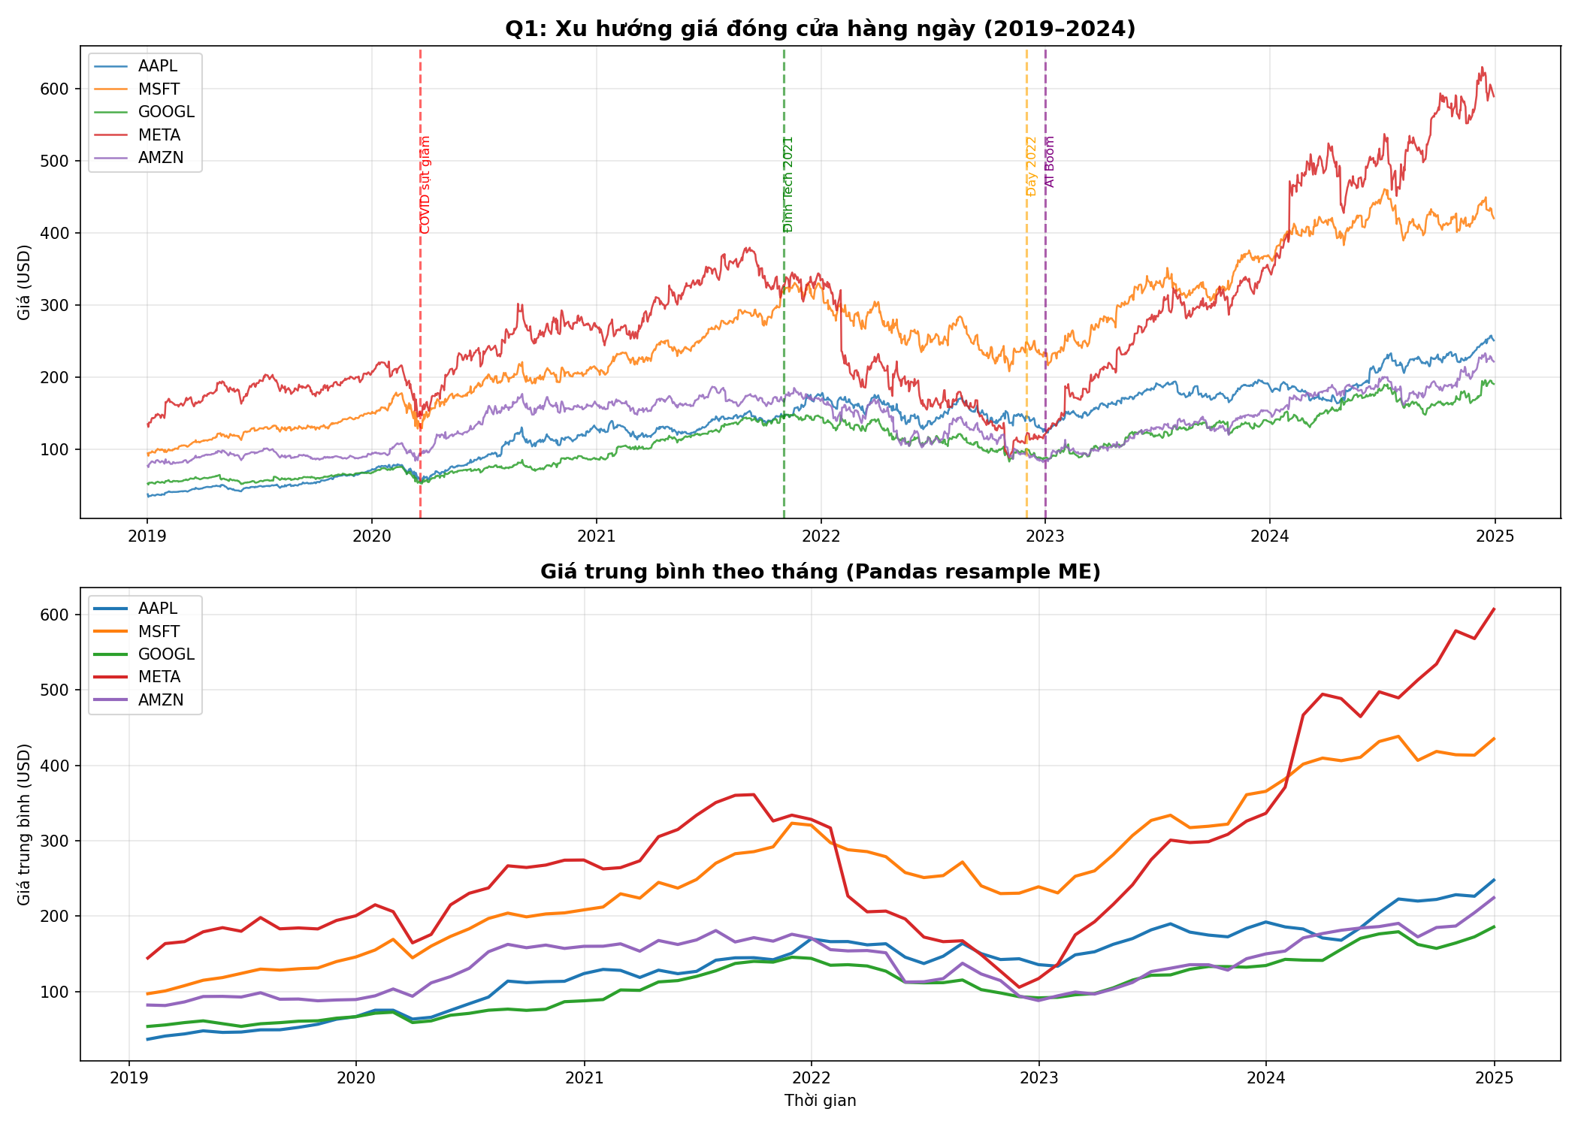
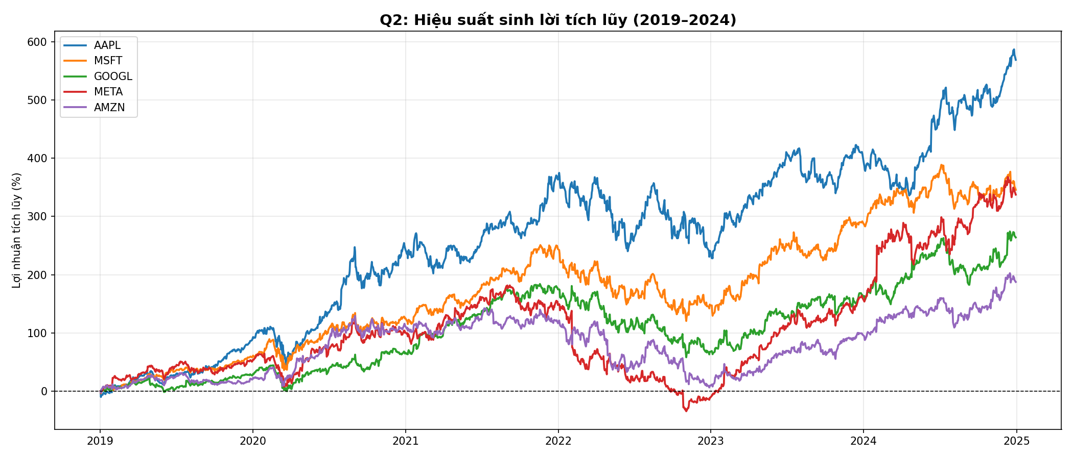
Q1 , Q2 | Xu Hướng Giá và Sinh Lời Tích Lũy
Notes:
Q1: Nhấn mạnh 4 sự kiện lớn đánh dấu bằng đường dọc trên biểu đồ. Q2: So sánh cumulative return — ai tăng nhiều nhất?

Slide 7
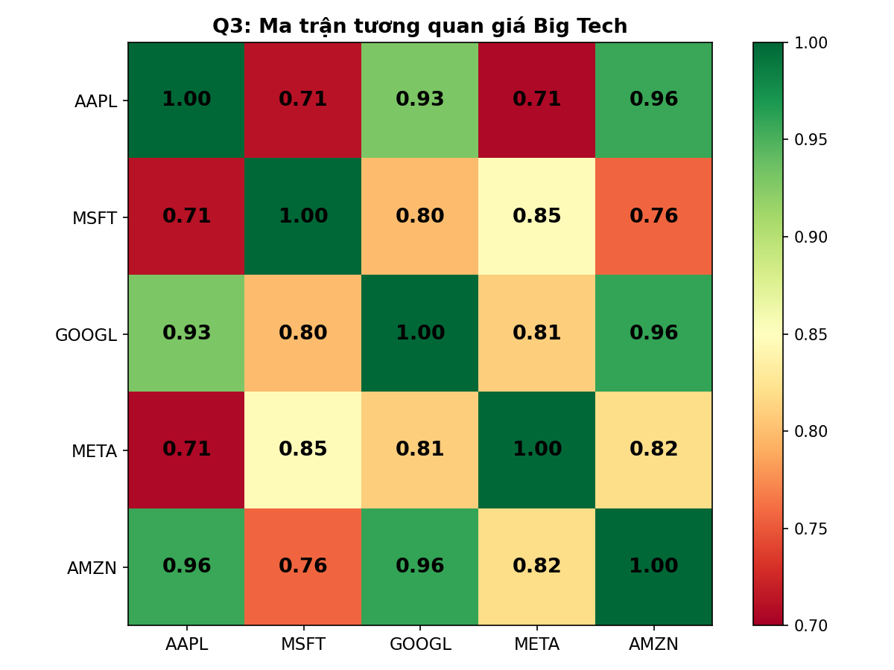
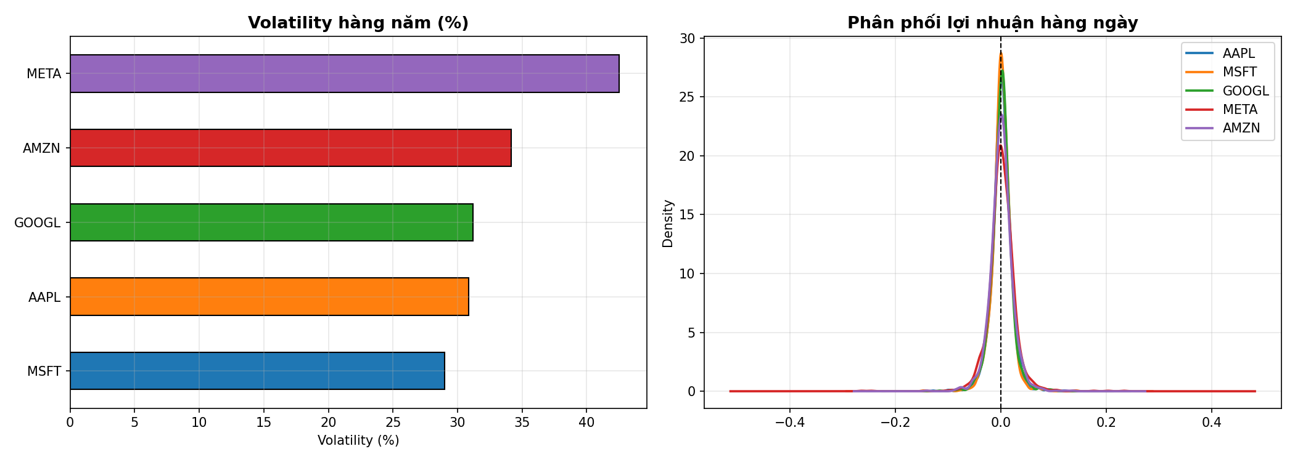
Q3 & Q4 | Tương Quan và Mức Độ Rủi Ro
Q3 — Ma trận tương quan
Q4 — Rủi ro và biến động giá
[Chèn biểu đồ: bieu_do_3_tuong_quan.png]
[Chèn biểu đồ: bieu_do_4_rui_ro.png]
Notes:
Q3: Heatmap tương quan — giải thích tại sao tương quan cao lại quan trọng với nhà đầu tư đa dạng hóa. Q4: So sánh volatility hàng năm.

Slide 8
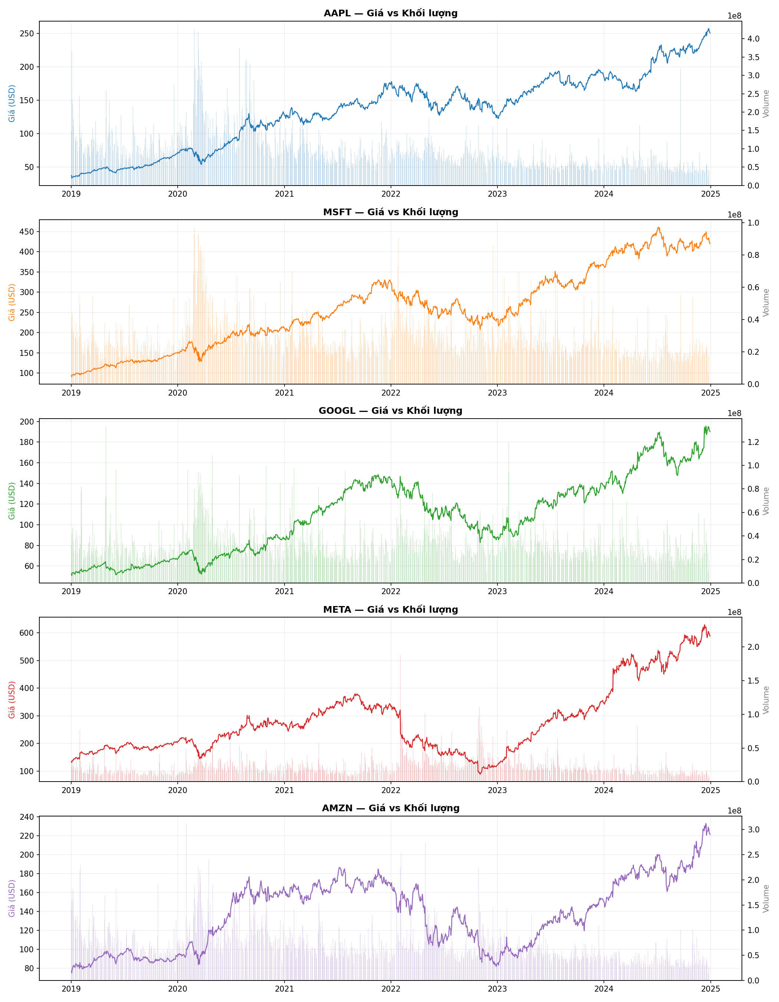
Q5 | Khối Lượng Giao Dịch và Biến Động Giá
[Chèn biểu đồ: bieu_do_5_volume.png]
Notes:
Q5: Volume đột biến là tín hiệu thú vị. Nhấn mạnh mối quan hệ nhân quả không đơn giản — volume cao không nhất thiết đồng nghĩa với giá tăng.

Slide 9
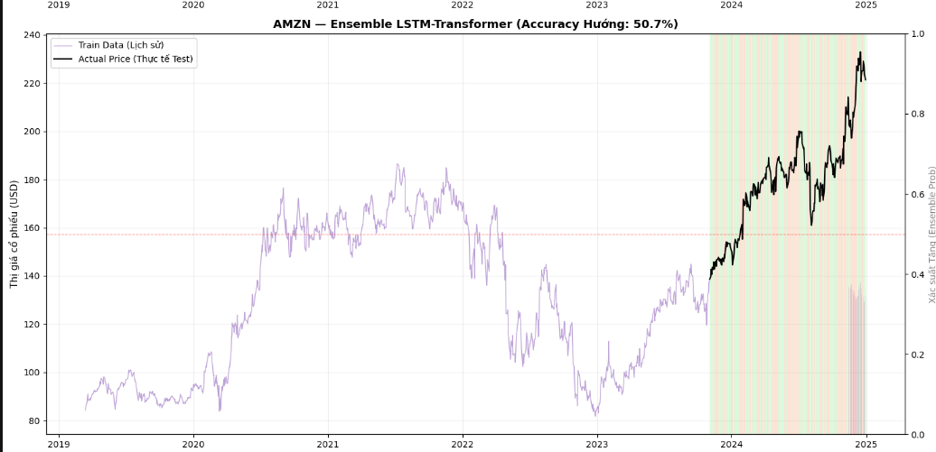
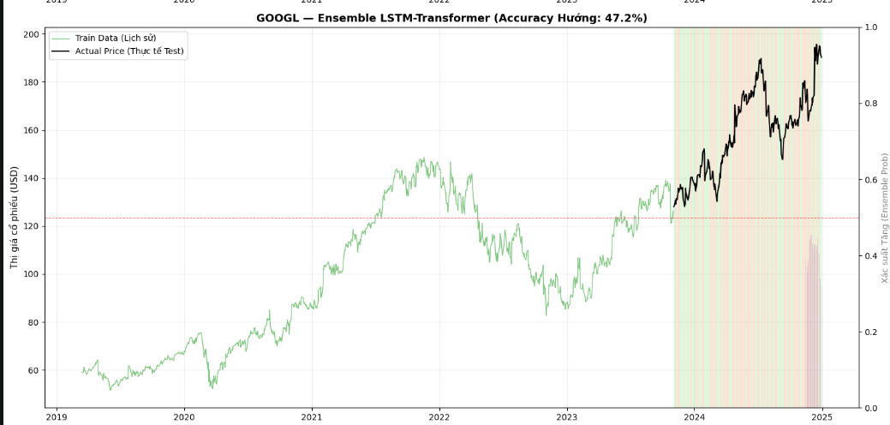
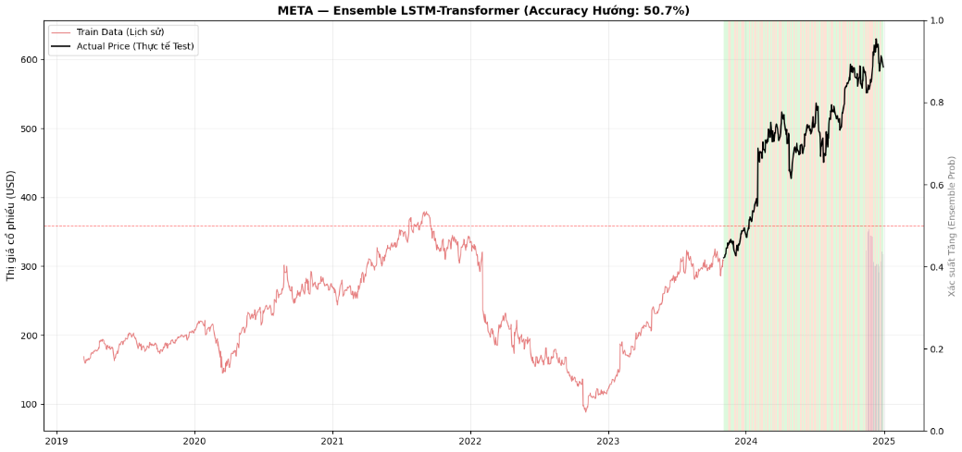
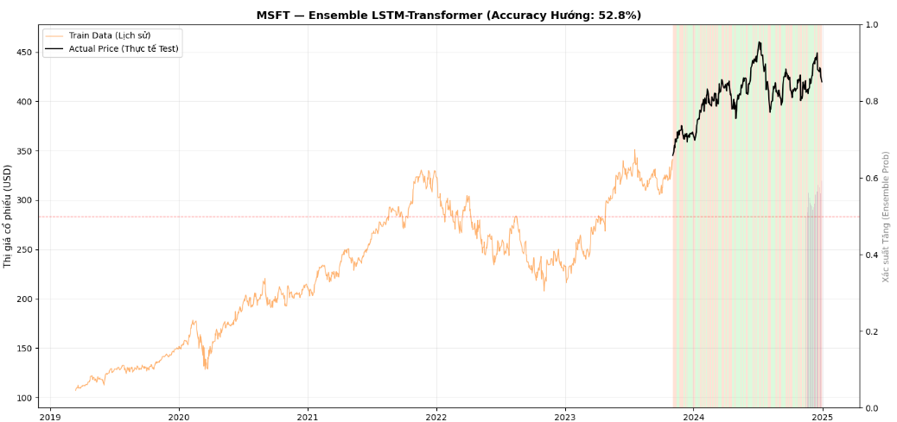
04 | Dự Đoán Tăng Giảm Cổ Phiếu
Notes:
Giải thích Prophet: mô hình cộng gộp 3 thành phần. Kết quả gồm yhat (dự đoán) và khoảng tin cậy 80%. Nhấn mạnh đây là dự đoán thống kê, không phải khuyến nghị đầu tư.

Slide 10
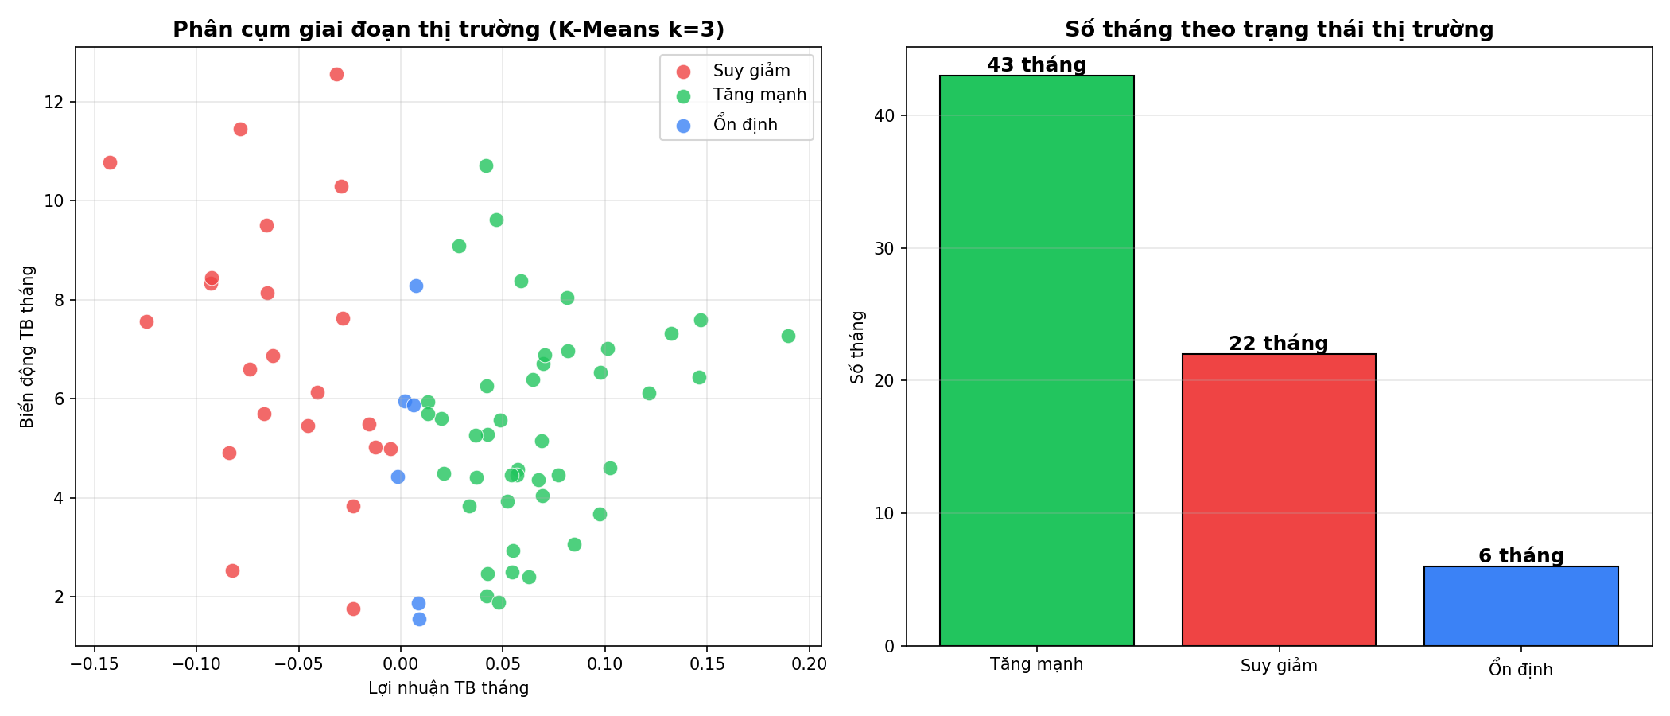
04 | Phân Cụm Giai Đoạn Thị Trường — K-Means
Notes:
K-Means với k=3. Features: lợi nhuận trung bình tháng + độ biến động trung bình tháng. Dữ liệu được chuẩn hóa bằng StandardScaler trước khi phân cụm.

Slide 11
05 | KẾT LUẬN
Xác định 4 giai đoạn thị trường: COVID sụt giảm, bong bóng công nghệ, lãi suất tăng , AI Boom
5 cổ phiếu đều sinh lời dương qua giai đoạn 2019–2024
Tương quan cao (> 0.85) — Big Tech phản ứng cùng chiều với yếu tố vĩ mô
Dự đoán xu hướng ngắn hạn với khoảng tin cậy rõ ràng
K-Means phân cụm thành công 3 chế độ thị trường phù hợp thực tế
META có rủi ro (volatility) cao nhất; MSFT ổn định nhất trong nhóm
Notes:
Kết luận ngắn gọn, nhấn mạnh những điểm nổi bật nhất. Sẵn sàng trả lời câu hỏi.

Slide 12
XIN CẢM ƠN!
AAPL
MSFT
GOOGL
META
AMZN
Notes:
Slide cuối. Mời hội đồng đặt câu hỏi.

